Slide 1
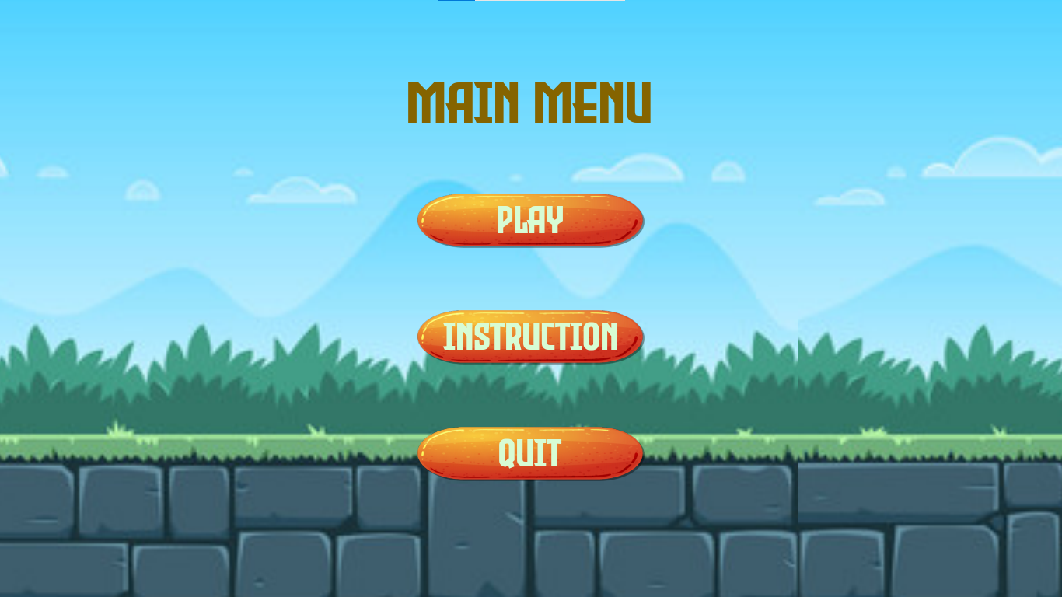
Bài thuyết trình
Chủ đề: Lập trình game Đi tìm chiến thắng
Thành Viên:
1. Nguyễn Duy Hoàng
2. Đỗ Viết Thành
3. Nguyễn Đình Nguyên Vũ

Slide 2
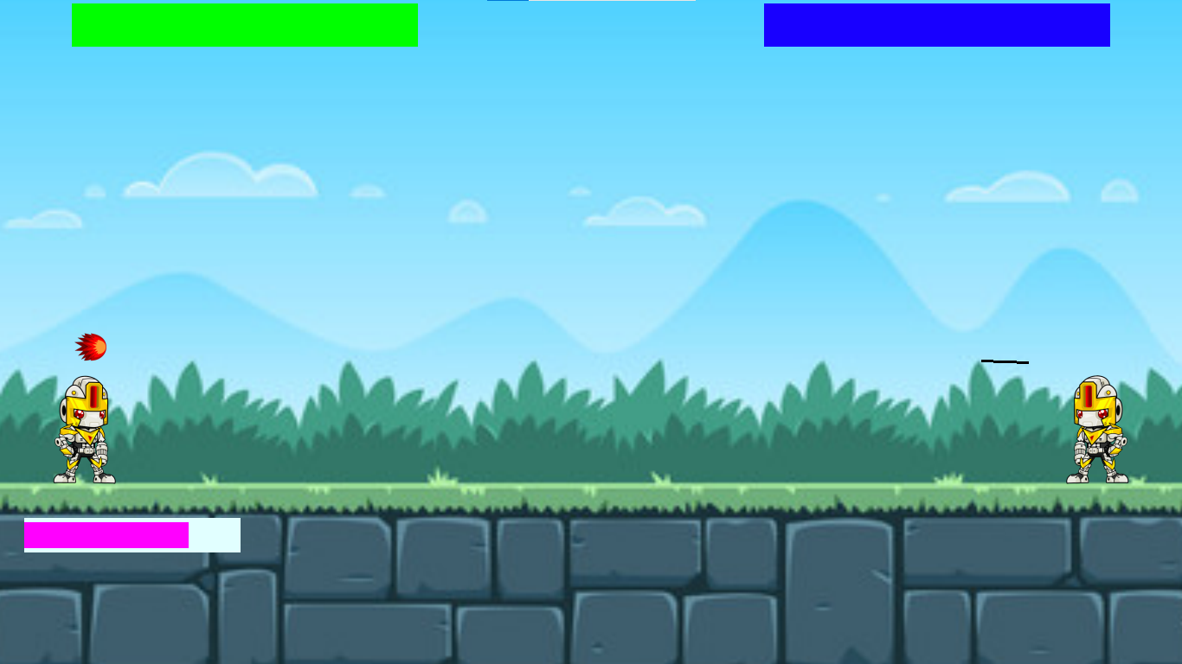
Tổng quan
Nội Dung Chủ Đề:
Điều Khiển Nhân Vật Của Mình Sử Dụng Viên Đá Chọn Hướng Ném Và Lực Ném Thích Hợp Để Tấn Công Về Phía Đối Thủ Sao Cho Có Thể Trúng Đầu Đối Thủ, Khiến Đối Thủ Bị Thương Và Bị Trừ Máu.
Có Hướng Dẫn Hướng Gió Để Căn Chỉnh Chính Xác Nhất.
Hỗ Trợ Các Item Giúp Người Chơi Hạ Đối Thủ Nhanh Hơn Cũng Như Hồi Lại Máu Cho Mình.

Slide 3
Cấu trúc code
Chức năng khởi tạo: Chức năng khởi tạo sẽ thiết lập trạng thái ban đầu của một trò chơi. Nó có nhiệm vụ xác định các biến của trò chơi, đặt lại các biến trong quá trình bắt đầu cho tới khi game kết thúc, khởi tạo đồ hoa
Chức năng vẽ: Chức năng vẽ đảm nhận vai trò vẽ yếu tố đồ hoạ dựa trên khung trò chơi. Thường sẽ sử dụng phương pháp vẽ canvas cơ bản.
Chức năng logic: Nhiệm vụ của chức năng này là xử lý các tác vụ liên quan đến logic trò chơi. Chẳng hạn như theo dõi trạng thái trò chơi, ghi nhận thông tin đầu vào và xác định thông tin đúng logic theo cấu trúc coda đã đề ra, theo dõi điểm số người chơi…

Slide 4
Các thư viện, công nghệ
Pygame: chứa đầy đủ các công cụ hỗ trợ lập trình game như đồ hoạt, hoạt hình, âm thanh, và sự kiện điều khiển.
Math: các hàm xử lý tính toán số học
Random: module để xử lý với các số ngẫu nhiên
SYS: cung cấp các hàm và các biến được sử dụng để thao tác các phần khác nhau của môi trường chạy Python, cho phép chúng ta truy cập các tham số và chức năng cụ thể của hệ thống.
OS: cho phép chúng ta làm việc với các tập tin và thư mục

Slide 5
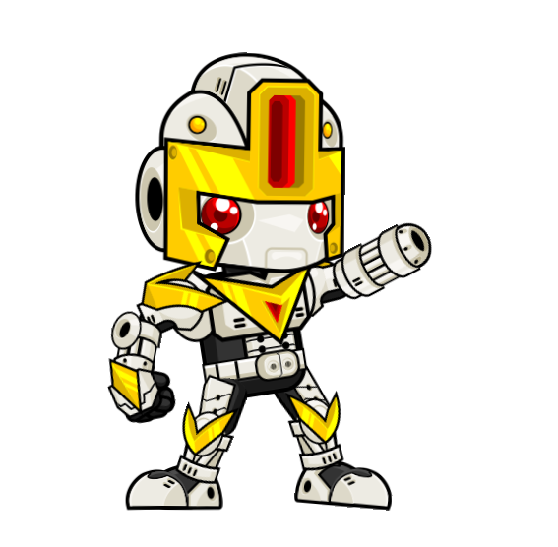
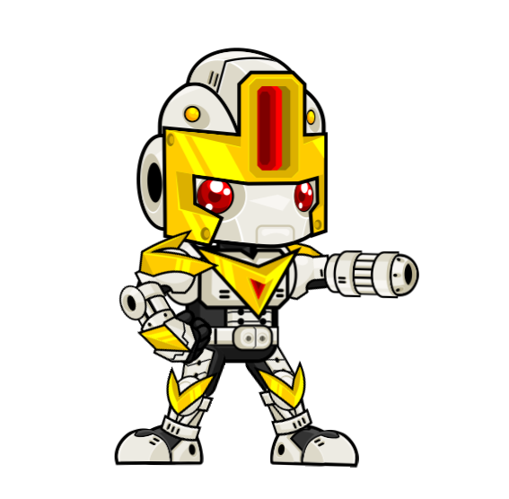

Các vấn đề
Vẽ hình nền, nhân vật , đạn, và các power-up.
Xử lý bài toán chuyển động của đạn qua việc thêm hướng gió và trọng lực vào.
Tạo animation cho các loại chuyển động của nhân vật: đứng, bắn , trúng đạn, chết.
Thanh HP (Health Bar): Khi bị bắn trúng, nhân vật bị giảm HP thì thanh HP cũng có hoạt động giảm theo
Tạo các hàm cần thiết:
  Màn hình bắt đầu, kết thúc
  Hàm chỉnh góc độ bắn
  Hàm random hướng gió
  Hàm bắn, trúng đạn
Đóng gói chương trình thành phẩm

Slide 6
Phương pháp thực hiện
Tạo cửa sổ trò chơi
Tạo animination cho nhân vật
Tạo thanh health bar
Chỉnh hướng và lực bắn
Tổ chức dữ liệu

Slide 7
Thuộc tính chính của GaME
current_player: chỉ số người chơi hiện tại.=> liên quan đến lượt bắn
total_players: tổng số người chơi = 2
Shooting:Check xem người chơi có đang bắn hay không
Pressed:Check xem phím chức năng bắn đã ấn hay chưa

Slide 8
Các hàm chính của chương trình
__init__(self): khởi tạo nhân vật và thuộc tính
movingBackground(): xử lý chuyển động background
paused(): Màn hình dừng khi ấn phím ESC
winner(): Màn hình khi 1 trong 2 người chơi chiến thắng
instruction(): Màn hình giới thiệu cách chơi
mainMenu(): render menu chính của game
run(): vòng lặp trò chơi chính của game

Slide 9
Class Player
name
animation_list
frame_index

Slide 10
Hướng dẫn chơi
Vào game ngay từ đầu người chơi 1 ( ở phía bên trái ) sẽ được bắt đầu trước.
Sau khi người chơi 1 xong lượt của mình thì sẽ đến lượt người chơi 2 và cứ lặp đi lặp lại như thế.
Người chơi sẽ dùng phím space để bắn, phím spacebar để điều chỉnh lực bắn.
Đạn bay ra sẽ hoạt động theo nguyên lý của bài toán ném xiên, tuy nhiên sẽ có thêm yếu tố gió can thiệp vào.
Khi người chơi hết máu, màn hình sẽ hiện lên dòng chữ Game Over.
Khi người chơi thắng, màn hình sẽ hiện ra dòng chữ You Win.

Slide 11
Tổng kết
Hiểu được các vận hành của một game cơ bản được xây dựng bằng ngôn ngữ python.
Tạo giao diện tương đối đẹp mắt
Còn nhiều thiếu xót như:
  Code chưa thực sự đẹp và khoa học.
  Các chức năng còn quá đơn giản.
  => Thêm một số chức năng như option chơi vói máy, chức năng power up, thêm một số item hỗ trợ...

Slide 12
Tài liệu tham khảo
Tài liệu về Pygame
  https://www.pygame.org/docs/
Tài liệu hướng dẫn khác:
  https://codelearn.io/sharing/lap-trinh-game-co-ban-voi-pygame
  https://ichi.pro/vi/pygame-cho-nguoi-moi-bat-dau-38816435127663

Slide 13
Cảm ơn thầy và các bạn đã lắng nghe!

